Slide 1

Nascholing
De taal van grafieken en tabellen
Sessie 3 (van 3)
Universiteit Utrecht

Slide 2
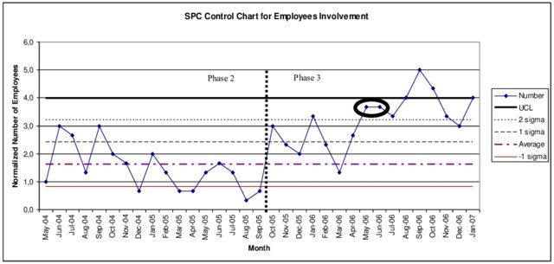
Starter ........ een grafiek uit een beroepscontext
Notes:
Opmerking: U kunt dit voorbeeld vervangen door een lokaal voorbeeld uit het beroepsonderwijs
Bespreek deze grafiek Het is een Statistische Process Control (SPC) grafiek, die wordt gebruikt voor het bewaken en controleren van de kwaliteit van processen bijvoorbeeld in de industrie.
Dit diagram is een SPC Control Chart van het genormaliseerde aantal werknemers dat procesverbeteringen initieert. Controlelijnen worden berekend op basis van de eerste 15 punten. De vette kring markeert de eerste waarschuwing die is geactiveerd door een Shewhart's Test.
Zie ook: https://nl.wikipedia.org/wiki/Statistische_procescontrole
" If the process is in control (and the process statistic is normal), 99.7300% of all the points will fall between the control limits. Any observations outside the limits, or systematic patterns within, suggest the introduction of a new (and likely unanticipated) source of variation, known as a special-cause variation. Since increased variation means increased quality costs, a control chart "signaling" the presence of a special-cause requires immediate investigation.
source: https://www.researchgate.net/publication/333405858_Increase_in_Attention_to_Quality_Process_Improvement_by_Involvement_of_Engineers_Participating_in_Projects/figures?lo=1
:

Slide 3
programma van de cursus
Sessie 1: De taal van grafieken en tabellen
Achtergrond
  Voorbeelden van opdrachten en leerlingwerk in algemene en beroepsgerichet conexten
Sessie 2: Lijngrafieken
  wiskundige concepten
  verwante taal
Sessie 3: Rijke communicatieve praktijken rond grafieken en tabellen in beroepssituaties

Slide 4
Programma sessie 3
Starter
Rol van communicatie in beroepssituaties (+ grafieken)
Voorbeelden uit de module: rijke communicatieve praktijken
Resultaten delen van het huiswerk
Analyseren van werk van studenten
Evaluatie

Slide 5
Vooruitblik en huiswerk
1. Verken deel 1 van de module. Selecteer een van de communicatieve activiteiten uit dit deel en probeer deze met je studenten (hele klas of kleine groep)
Schrijf een kort verslag: wat ging er goed? Welke problemen ontstonden? Welke verbeteringen zou u aanbrengen om deze te overwinnen? Voeg enkele voorbeelden (audio, video of geschreven) toe uit het werk van uw studenten.
2. Ga op zoek naar voorbeelden van communicatie in beroepssituaties waarin grafieken, diagrammen of tabellen relevant zijn.
Praat met uw beroepscollega's of vraag uw studenten naar hun beroepspraktijk.
3. Optioneel:
Ontwerp een taalgerichte activiteit rondom een lijngrafiek, die past bij uw klas en probeer deze uit. Besteed in het bijzonder aandacht aan de manier waarop u taalproductie (bijv in gesprekken) wilt bevorderen
Breng alle materialen mee naar sessie 3.

Slide 6
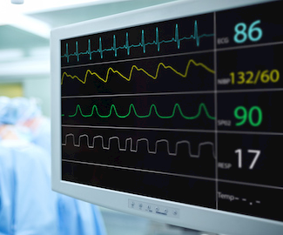
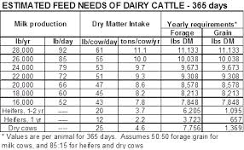
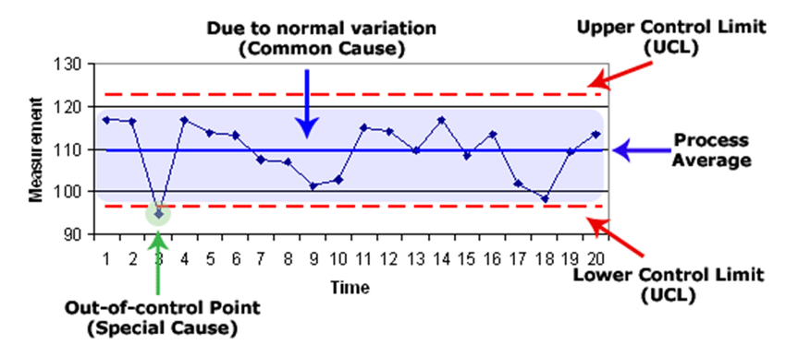
Bevindingen delen
Voorbeelden van beroepssituaties met tabellen, grafieken diagrammen.
- Gezondheidszorg
- industrie (spc)
- landbouw
- voedsel (bereiding)
Wat voor soort communicatie vindt plaats?
Notes:
Vraag docenten om hun eigen voorbeelden te delen in kleine groepen. Of – als er weinig voorbeelden zijn – bespreek ze dan met de hele groep.
Ga steeds na hoe een beroepsbeofenaar hierover communiceert en met wie (collega's, klanten, stageairs....)
Bespreek ook de voorbeelden op deze dia. Hierdoor komen de docenten mogelijk met extra ideeën.

Slide 7
Communicatieve praktijken met (beroeps)grafiek & tabellen
Soorten taal
- taal van de beroepssituatie -> specifiek 'jargon'
- wiskundige taal (gerelateerd aan grafieken, tabellen)
- alledaagse taal
Met wie ... | soort .... | doel....
collega's
baas
stageaires/ assistenten
klanten
.......

Slide 8
Programma sessie 3
Starter
Rol van communicatie in beroepssituaties (+ grafieken)
Voorbeelden uit de module: rijke communicatieve praktijken
Resultaten delen van het huiswerk
Analyseren van werk van studenten
Evaluatie

Slide 9
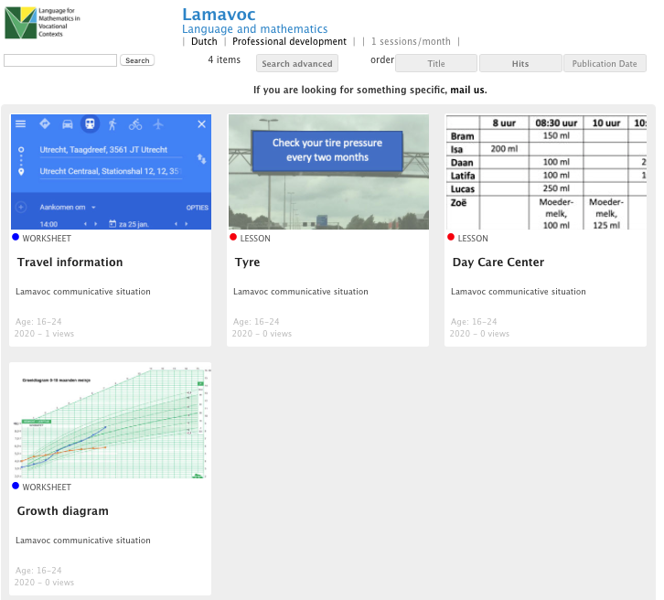
Drie communicatieve beroepssituaties met grafieken/tabellen
fi.uu.nl/publicaties/subsets/lamavoc_en
Notes:
fi.uu.nl/publicaties/subsets/lamavoc_en
Laat de deelnemers de achtergrondinformatie over de communicatieve taken (deel 1 van de module) lezen en de drie taken en de lerarengidsen (vanuit de module of online) verkennen

Slide 10
Activiteit
A | Bandenspanning bij het tankstation Eerst wordt deze context geïntroduceerd. Vervolgens bestuderen de leerlingen/studenten een deel uit de grote tabel met gegevens over bandenspanning en de bijbehorende adviezen. In het tweede deel van de activiteit hebben de studenten de rol van junior medewerkers bij een tankstation die aan de klant moeten uitleggen hoe zij op basis van de tabel en de adviezen de juiste bandenspanning voor hun auto kunnen bepalen. Het product is een script van deze uitleg (waarin de klant ook een rol kan hebben), dat vervolgens wordt verwerkt tot een podcast, filmpje of rollenspel.
B | Groeidiagrammen op het consultatiebureau Eerst wordt deze context geïntroduceerd. Vervolgens bestuderen de leerlingen/studenten een of meerdere groeidiagrammen. In het tweede deel van de activiteit hebben de studenten de rol van stagiaire op een consultatiebureau. Hun rol is om vragen van ouders over groeigrafieken te beantwoorden. Het product is een antwoord op de vraag. Ze schrijven dit antwoord eerst op en nemen het vervolgens op met hun telefoon (audio). Als de stap naar het tweede deel te groot is, is er een extra werkblad beschikbaar om te oefenen met het maken van groeidiagrammen
C | Een reisadvies met het Openbaar Vervoer De activiteit gaat over het geven van een reisadvies (OV) en het maken van een handleiding om zelf een reisadvies te kunnen vinden. Eerst wordt context kort geïntroduceerd. Vervolgens gaan studenten/leerlingen in twee- of drietallen een reisadvies zoeken voor de specifieke situatie. Ze maken daarvoor eerst een plan. In het tweede deel maken ze als stagiaires bij de gemeente een handleiding voor het vinden van een reisadvies. Het product kan een geschreven handleiding zijn (met illustraties) of een filmpje.

Slide 11
Drie communicatieve kerntaken
Algemene structuur van de taken
  Het verkennen van de situatie (context) en de taal
  Het verkennen van de rekenwiskundige concepten en de rekenwiskunde taal
  Voorbereiding van de communicatie (bijv. het schrijven van een script)
  Communicatieve praktijk (rollenspel, podcast, blog/vlog, .....)
  Reflectie
Notes:
.

Slide 12
Programma sessie 3
Starter
Rol van communicatie in beroepssituaties (+ grafieken)
Voorbeelden uit de module: rijke communicatieve praktijken
Resultaten van het huiswerk delen
Analyseren van werk van studenten
Evaluatie

Slide 13
Ervaringen delen
Vorm kleine groepen van docenten die dezelfde communicatieve taak in de klas hebben geprobeerd
Deel de ervaringen
  Wat ging goed (voor uw studenten)?
  Wat waren problemen? waren deze gerelateerd aan taal? aan wiskunde?
Wissel bevindingen uit met de hele groep
  Wat was vergelijkbaar?
  Wat was er anders?

Slide 14
Programma sessie 3
Starter
Rol van communicatie in beroepssituaties (+ grafieken)
Voorbeelden uit de module: rijke communicatieve praktijken
Resultaten van het huiswerk delen
Analyseren van werk van studenten
Evaluatie

Slide 15
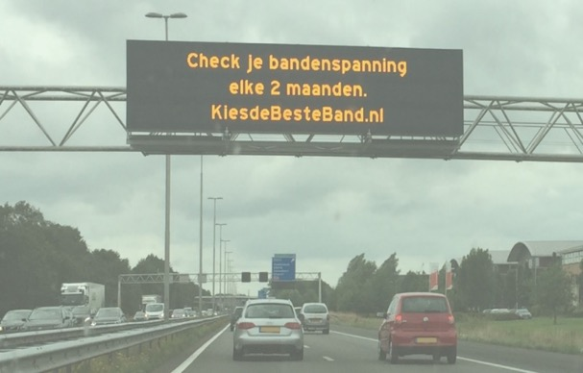
Bandenspanning - een voorbeeld
De context van bandenspanning wordt geïntroduceerd.
Studenten bestuderen een grote tabel met gegevens over bandenspanning.
Vervolgens doen ze een activiteit waarbij ze de rol aannemen van junior assistenten bij een tankstation die uitleggen aan klanten hoe ze de juiste bandenspanning voor hun auto kunnen vinden in de tabel bij het tankstation.
Het product is een script dat kan worden gebruikt voor een videoclip, een podcast of een rollenspel.

Slide 16
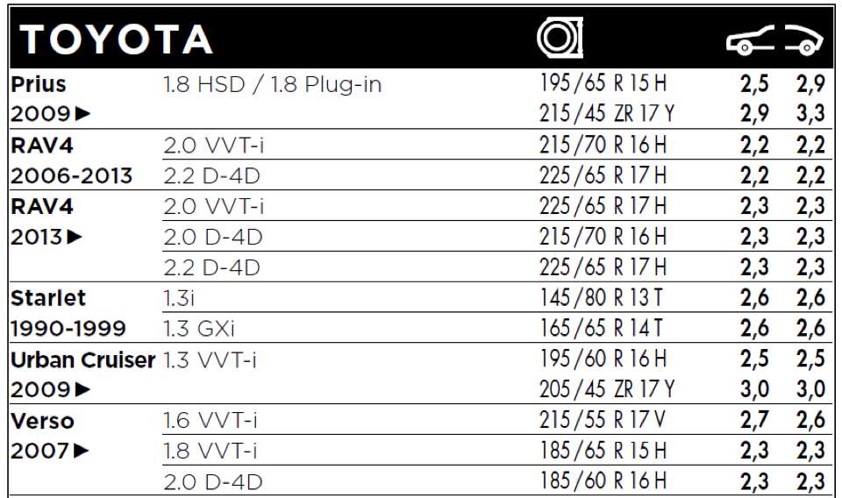
Tabel – wat betekenen de getallen en symbolen?
Notes:
Source

Slide 17
Analyseren van studentenwerk
Gebruik werkblad 1
Op dit werkblad vindt u drie voorbeelden van studentenscripts en berekeningen voor de bandenspanningstaak.
Bekijk elk voorbeeld aan de hand van de eisen in de opdracht.
  Houd rekening met alle aspecten: de beroepscontext, de communicatieve praktijk, rekenwiskundige inhoud, taal
  U kunt deze vragen gebruiken:
    Wat lijkt elke groep studenten te begrijpen (van de context, wiskunde en de communicatieve taak) ? Hoe weet je dat?
    benoem fouten en moeilijkheden die worden onthuld door de scripts en berekeningen van de studenten.
    Welke feedback zou u elke groep geven?
    Op welke manier zou u de studenten steunen die aan deze taak werken?
Notes:
These are translated materials form Dutch students.
More Dutch Resources exist but have not yet been translated: Two audio-sources from duo’s of students Written scripts (12, two classes)

Slide 18
Bevindingen delen
Gebruik deze vragen om de discussie te begeleiden
Wat lijkt elke groep studenten te begrijpen (van de context, rekenen-wiskunde en de communicatieve taak) ? Hoe weet je dat?
Benoem fouten en moeilijkheden die zichtbaar worden in de scripts en berekeningen van de studenten.
Welke feedback zou u elke groep geven?
Op welke manier zou u de studenten ondersteunen bij deze taak?

Slide 19
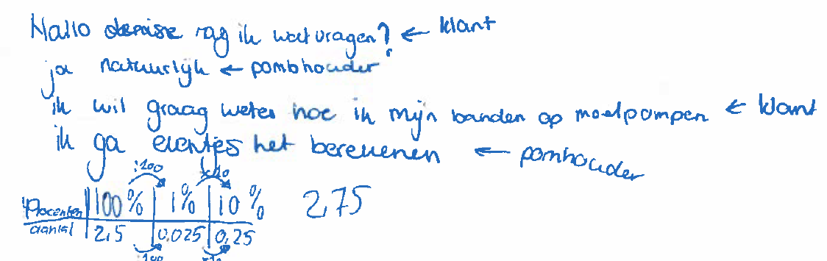
Groep 1

Slide 20
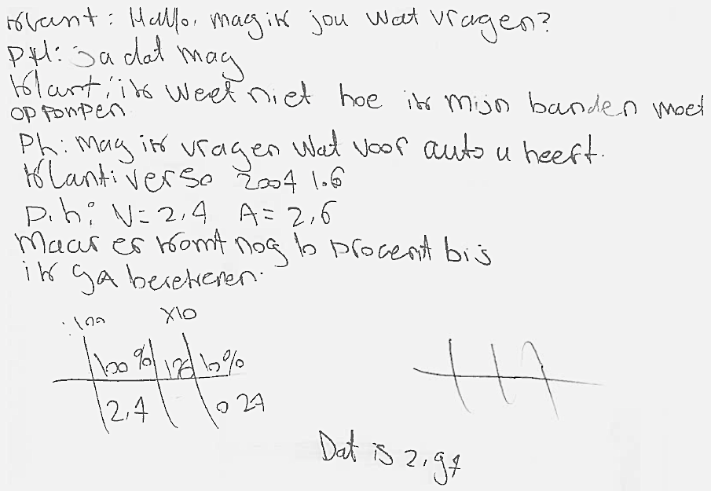
Groep 2

Slide 21
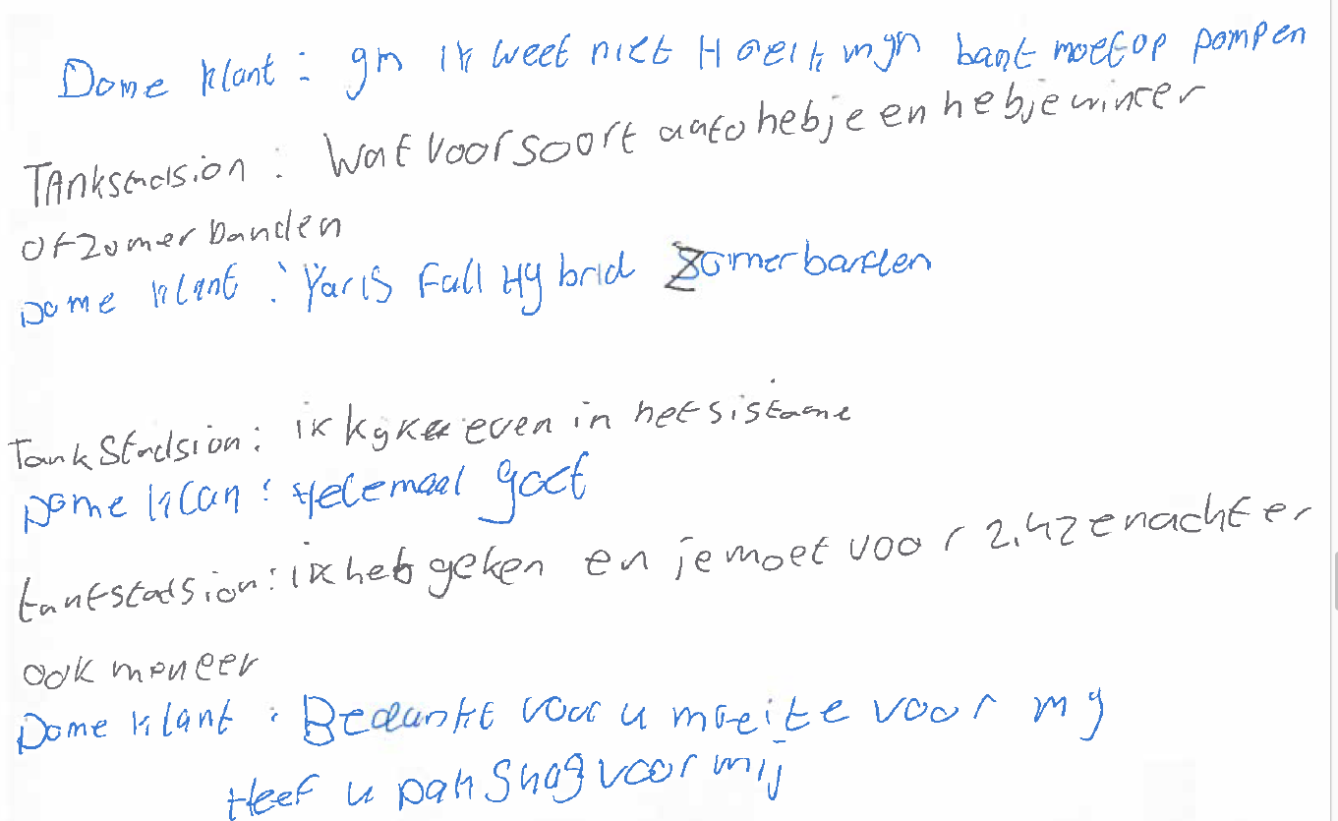
Groep 3

Slide 22
Evaluatie
Bespreek de waarde van dit soort taken voor .....
  rekenwiskundig begrip
  beroepscompetenties
  taalvaardigheid
Notes:
U kunt dit doen in de vorm van een debat. Verdeel de groep in twee: de ene subgroep is voorstander van dit soort taks en ziet hun (toegevoegde) waarde, terwijl de andere groep dit niet ziet.

Slide 23
Programma sessie 3
Starter
Rol van communicatie in beroepssituaties (+ grafieken)
Voorbeelden uit de module: rijke communicatieve praktijken
Resultaten van het huiswerk delen
Analyseren van werk van studenten
Evaluatie

Slide 24
Evaluatie van de cursus
Wat heb je geleerd over
Taalgereicht rekenwiskunde onderwijs rond het onderwerp van grafieken en tabellen?
Communicatieve praktijken in beroepssituaties met van grafieken en tabellen
De relatie tussen het ontwikkelen van conceptueel begrip in rekenwiskunde en taal

